Slide 1
软件测试实用教程 ——方法与实践
PartII I软件测试应用
1

Slide 2
第8章 集成测试
2
内容提要
集成测试涉及多对模块、多个接口，设计测试用例时需在每次测试所涉及的接口数量和总测试用例数之间达到某个平衡，从而产生对单个集成测试和接口遍历顺序的测试设计，也即本章讨论的主要问题

Slide 3
第8章 集成测试
3
本章重点
单个集成测试用例的设计
集成测试遍历顺序的设计

Slide 4
8.1 概述
4
集成测试就是在单元测试的基础上，将所有已通过单元测试的模块按照概要设计的要求组装为子系统或系统，并进行测试的过程，目的是确保各单元模块组合在一起后能够按既定意图协作运行，并确保增量的行为正确

Slide 5
8.1 概述
5
集成测试的内容
将各个具有相互调用关系的模块组装起来时，检查穿越模块接口的数据是否会丢失
判断各子功能组合起来能否达到预期要求的父功能
检查一个模块的功能是否会对其他模块的功能产生不利影响
检查全局数据结构是否正确，以及在完成模块功能的过程中是否会被异常修改
单个模块的误差累积起来，是否会放大到不可接受的程度

Slide 6
8.2 集成测试的评价
6
测试用例的规模
驱动模块的设计
桩模块的设计
缺陷的定位

Slide 7
8.3 单个集成测试用例的设计
7
成对集成
基本思想：将每个集成测试用例限定在一对调用单元上，每个集成测试用例都是最小的集成单元，仅涉及一对调用的接口
优势：便于缺陷定位

Slide 8
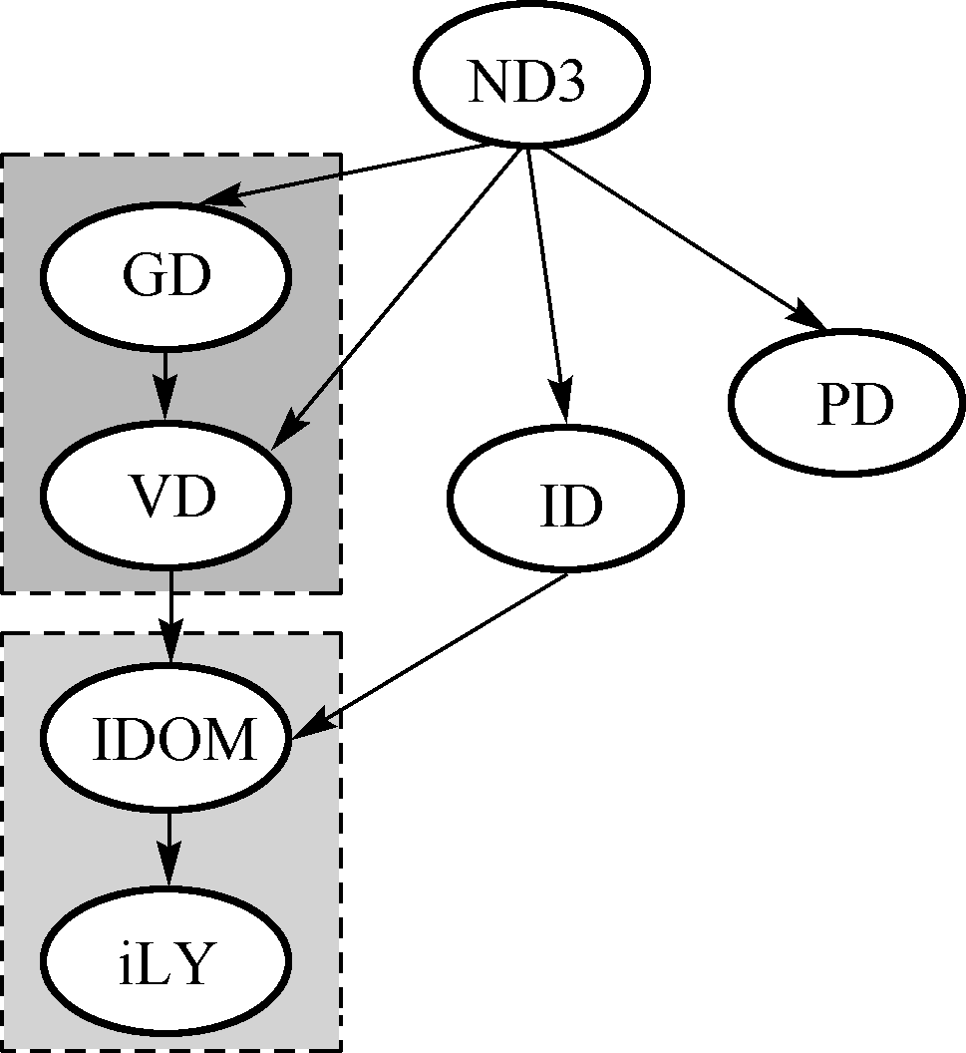
8.3 单个集成测试用例的设计
8
捉虫实践1：第二日问题
测试用例设计
规模估算
特点分析
便于缺陷定位

Slide 9
8.3 单个集成测试用例的设计
9
邻居集成
基本思想：将每个集成测试用例限定在某个节点的邻居上，针对某个模块的集成测试用例应同时包含该模块及其邻居
邻居是指某个指定模块及其所有直接调用该模块的上层模块以及所有被该模块直接调用的下层模块

Slide 10
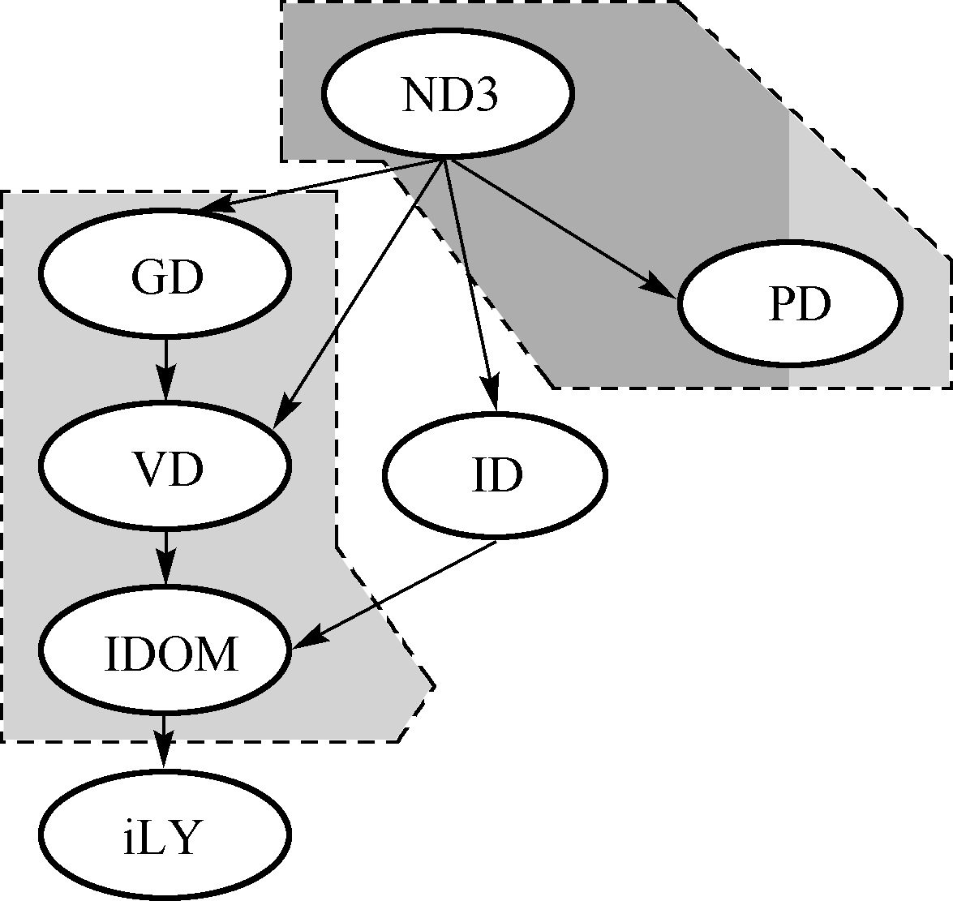
8.3 单个集成测试用例的设计
10
捉虫实践2：第二日问题
测试用例设计
规模估算
特点分析
扩大单个测试用例
减少测试用例总数

Slide 11
8.3 单个集成测试用例的设计
11
捉虫实践2：第二日问题
ND3,GD,VD
GD,VD,lDOM
VD,lDOM,iLY
ND3,ID,LDOM
ND3,PD

Slide 12
8.3 单个集成测试用例的设计
12
基于独立路径的集成
基本思想：将函数调用图看做程序的控制流图或程序图，每个从根节点到叶子节点的调用形成了路径，每条独立路径即可构成一个集成测试用例

Slide 13
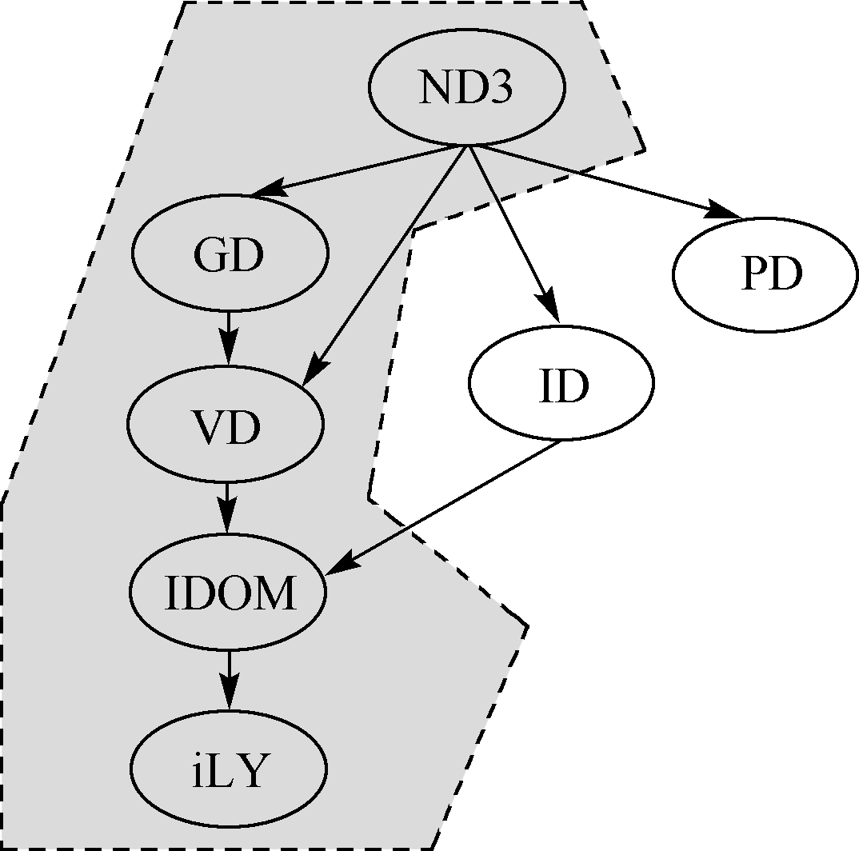
8.3 单个集成测试用例的设计
ND3
GD
ID
VD
PD
lDOM
iLY
13
捉虫实践3：第二日问题
测试用例设计
规模估算
特点分析
将单个测试用例范围从相邻模块向外扩展，直至达到根和叶子节点，形成完整的调用过程

Slide 14
8.4 集成测试遍历顺序的设计
14
大爆炸集成
基本思想：将所有经过单元测试的模块一次性组装到被测系统中进行测试，完全不考虑模块之间的依赖性和可能的风险

Slide 15
8.4 集成测试遍历顺序的设计
15
捉虫实践4：第二日问题
将所有7个模块放在一起进行测试，即仅需一个测试用例，达到用例规模的最小化。

Slide 16
8.4 集成测试遍历顺序的设计
16
自顶向下的集成(Top Down)
基本思想： 从主控模块(主程序，即根节点)开始，按照系统程序结构，沿着控制层次从上而下，逐渐将各模块组装起来

Slide 17
8.4 集成测试遍历顺序的设计
17
捉虫实践5：第二日问题
1、按每个节点的集成为对象

Slide 18
8.4 集成测试遍历顺序的设计
18
按每个节点的集成为对象（续）

Slide 19
8.4 集成测试遍历顺序的设计
19
2、按每层所涉及的接口为对象，不断替换原始桩模块以遍历整个调用图

Slide 20
8.4 集成测试遍历顺序的设计
20
优势
优先从根节点开始测试，有助于早期实现并验证系统主要功能，给开发团队和用户带来成功的信心，也便于早期验证主要的控制和判断，避免主控程序的缺陷，确保开发进度
单个测试用例包含多个模块，可从整体上降低测试用例规模
采用递增方式展开测试，每个新的测试用例一般仅加入一个新的模块，便于缺陷定位

Slide 21
8.4 集成测试遍历顺序的设计
21
不足
桩模块的开发和维护工作量较大
难以早期发现底层模块中复杂算法的缺陷，且随着测试的进行，系统越来越复杂，底层模块的测试很难保证充分性
不利于测试的并行，难以充分展开人力

Slide 22
8.4 集成测试遍历顺序的设计
22
自底向上的集成(Bottom Up)
基本思想：从底层模块(即叶子节点)开始，按照调用图的结构，从下而上，逐层将各模块组装起来

Slide 23
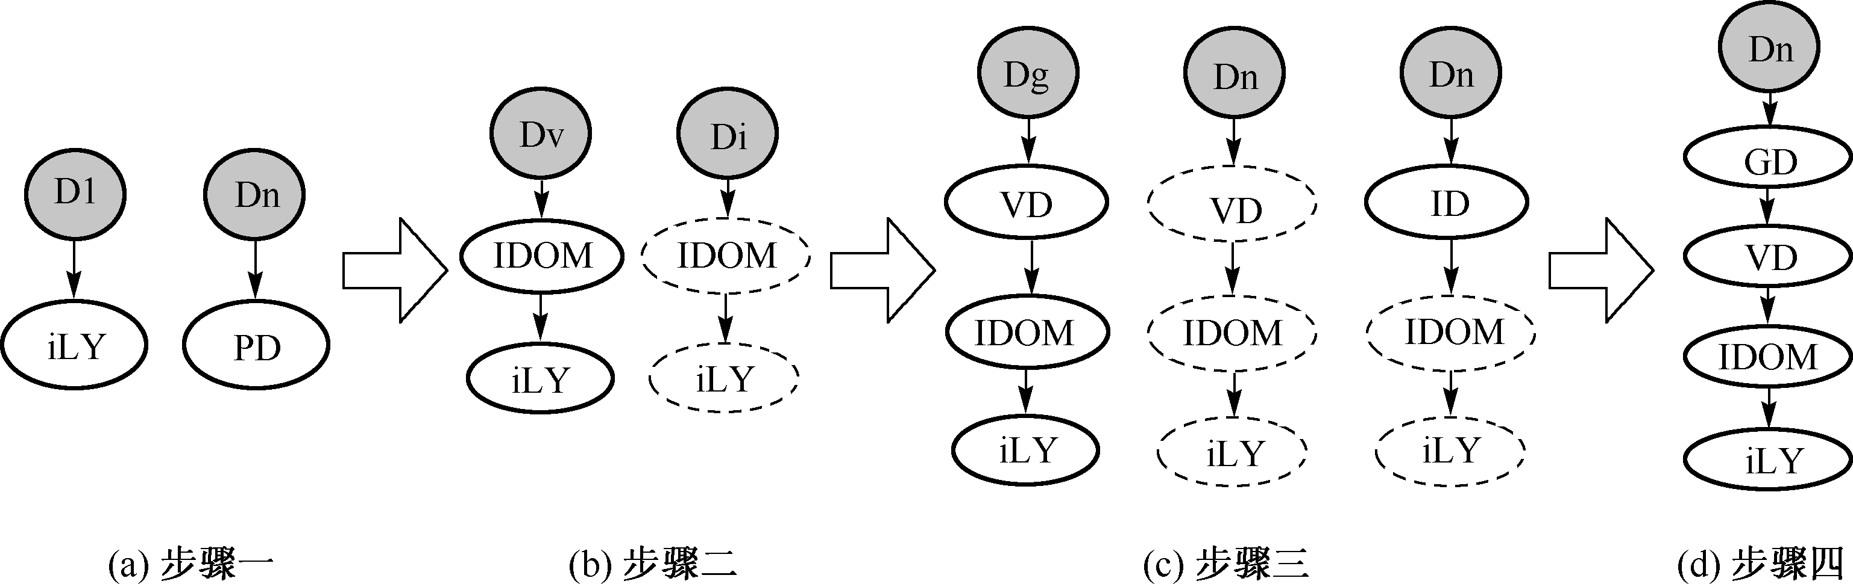
8.4 集成测试遍历顺序的设计
23
捉虫实践6：第二日问题

Slide 24
8.4 集成测试遍历顺序的设计
24
优势
优先从叶子节点开始测试，有助于早期发现底层模块中复杂算法的缺陷，且驱动模块的开发有利于规范和约束系统上层模块的设计，在一定程度上增加系统可测试性
单个测试用例包含多个模块，可从整体上降低测试用例规模
多个集成测试可并行展开，确保测试工作进度

Slide 25
8.4 集成测试遍历顺序的设计
25
不足
驱动模块的开发和维护工作量较大
难以早期发现上层模块中有关逻辑和控制方面的缺陷
直至加入最后一个模块才能看到整个系统框架，难以早期发现时序问题和资源竞争问题

Slide 26
8.4 集成测试遍历顺序的设计
26
三明治集成(Sandwich)
基本思想：将自顶向下和自底向上集成方法结合起来的集成策略。在调用图上按照一定的策略，分别自顶向下和自底向上展开集成，并在子树上进行大爆炸集成

Slide 27
8.4 集成测试遍历顺序的设计
27
策略1
将系统划分为三层，中间层为目标层，测试时对目标层上面的层使用自顶向下的集成策略，对目标层下面的层使用自底向上的集成策略。

Slide 28
8.4 集成测试遍历顺序的设计
28
策略2
基于策略1并对目标层采用独立测试策略，确保目标层模块在集成测试之前得到充分的测试

Slide 29
8.4 集成测试遍历顺序的设计
29
策略3
对包含读操作的子系统自底向上集成测试直至根节点，然后对包含写操作的子系统自顶向下集成测试直至叶子节点

Slide 30
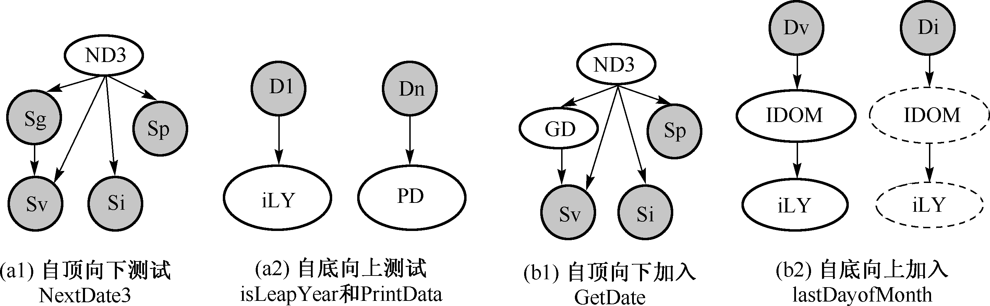
8.4 集成测试遍历顺序的设计
30
捉虫实践7：第二日问题
策略1

Slide 31
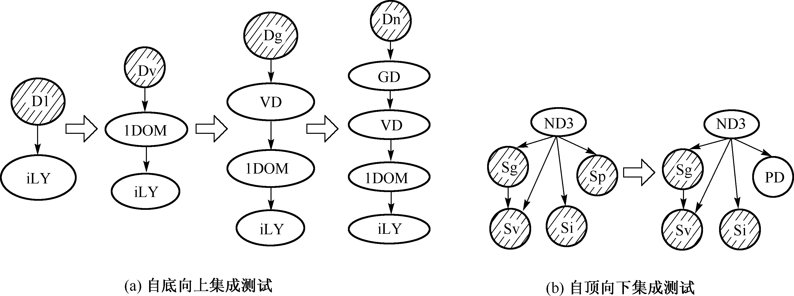
8.4 集成测试遍历顺序的设计
31
捉虫实践7：第二日问题
策略3

Slide 32
8.4 集成测试遍历顺序的设计
32
优势：结合了自顶向下和自底向上的集成的优势
不足
中间的目标层可能得不到充分的测试
需要同时开发桩和驱动模块，这部分工作量可能是相当惊人的
需在子树上进行大爆炸集成，一旦发现缺陷，涉及的接口数量较多，增加了缺陷定位难度

Slide 33
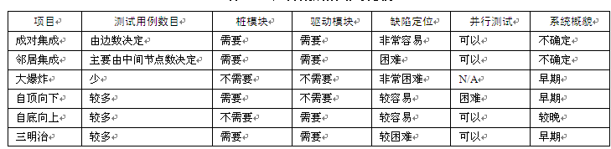
8.5 集成测试策略的比较
33

Slide 34
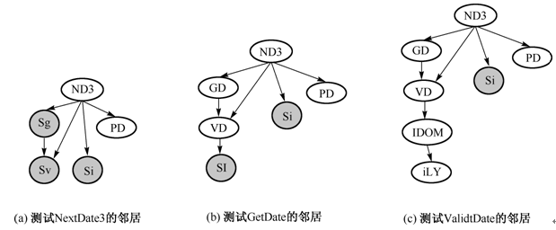
8.5 集成测试策略的比较
34
捉虫实践8：第二日问题
宽度优先的自顶向下邻居集成方式

Slide 35
谢 谢
35

